Slide 1
C# Программирование на языке высокого уровня.
Среда разработки Microsoft Visual Studio.NET
Студент 1 курса, д/о
М.Б. Леонтьев
Воронеж 2015

Slide 2
Содержание
Структура приложений на C#
Ввод-вывод информации
Управляющие операторы переходов
Управляющие операторы организации циклов
Передача управления
Массивы
Основы ООП
Классы и методы

Slide 3
Структура приложений на C#
using System - Используемые коллекции
namespace Название_программы - Пространство имен
{
class Название_класса
{
//Используемые переменные и объекты
static void Main(string[] args) - Главный метод
{
//Тело метода
}
public void Название_метода() - Дополнительный метод
{
//Тело метода
}
}
}

Slide 4
Ввод-вывод информации
Методы ввода | Методы вывода
Console.Read() - просто считывает Console.ReadKey() - клавиша Console.ReadLine() – считывает с переходом на новую строку | Console.Write(“текст”/переменная) – просто выводит Console.WriteLine(“текст”/переменная) - выводит с переходом на новую строку
string Str = null;
static void Main(strings[] args)
{
Str = Console.ReadLine();
Console.Write(Str);
}

Slide 5
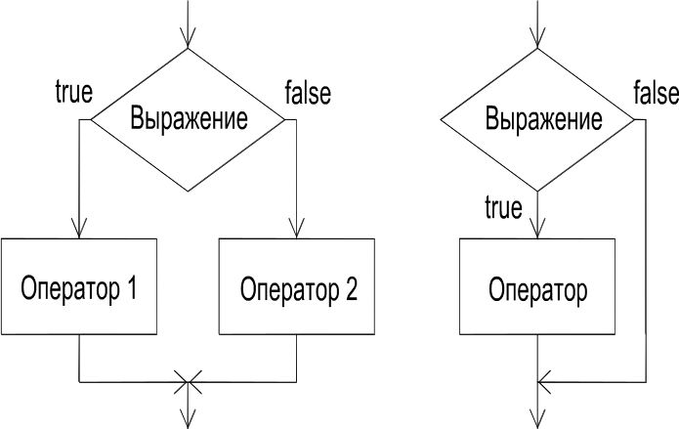
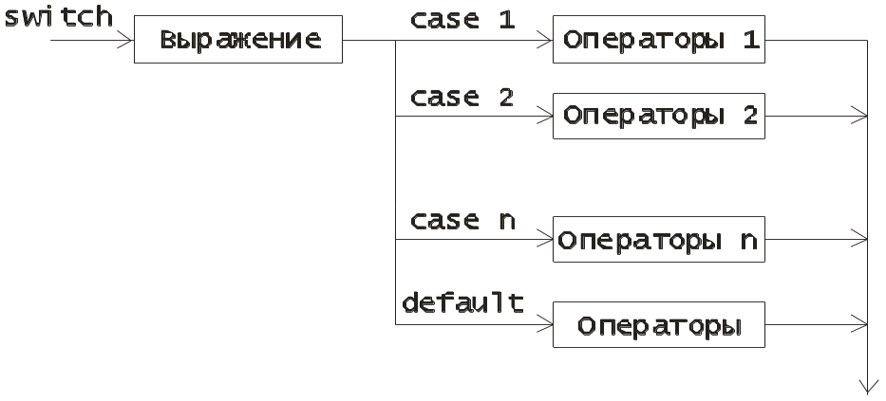
Управляющие операторы переходов
if (условие) switch(условие) {
оператор_1; case (один вариант)
оператор_1;
else case (другой вариант)
оператор_2; оператор_2;
default (другие не подошли)
оператор_n; }

Slide 6
Массивы
Массив — ограниченная совокупность однотипных величин
Элементы массива имеют одно и то же имя, а различаются по порядковому номеру (индексу)
Виды массивов в C#:
  одномерные
  многомерные
  массивы массивов
int[] w = new int[10];
массив из 10 целых чисел
string[] z = new string[100];
массив из 100 строк
Object [] s = new Object[5];
массив из 5 объектов
double[,] t = new double[2, 10]; прямоугольный массив 2х10
int[,,,] m = new int[2,2,2,2]; четырёхмерный массив
int[][][] a = new int[2][][];
массив массивов массивов

Slide 7
Управляющие операторы организации циклов
Цикл постусловия
do
{
Тело цикла
} while (условие);
Цикл предусловия
while (условие);
{
Тело цикла
}
Цикл с параметром
for (int i = 1; i <= ..; i++)
{
Тело цикла
}
Цикл массива
int[] Mass = new int[10];
foreach (int i in Mass)
{
Тело цикла
}

Slide 8
Передача управления
оператор break — завершает выполнение цикла, внутри которого записан;
оператор continue — выполняет переход к следующей итерации цикла;
оператор return — выполняет выход из функции, внутри которой он записан;
оператор throw — генерирует исключительную ситуацию;
оператор goto — выполняет безусловную передачу управления

Slide 9
Основы ООП
Объект - совокупность данных, характеризующих его состояние, и функций их обработки, моделирующих его поведение.
Инкапсуляция – сознательное скрытие внутренних алгоритмов и конструкций объекта
Наследование – создание дочерних классов добавлением новых элементов в экземпляр родительского
Полиморфизм - возможность выполнять разные действия одной функцией.

Slide 10
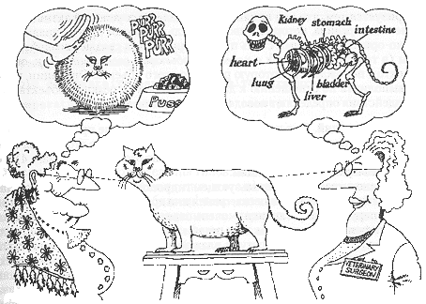
Инкапсуляция

Slide 11
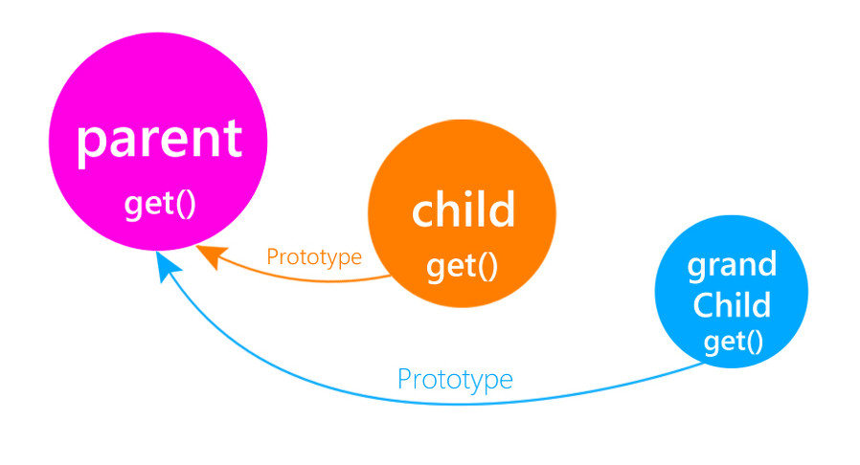
Наследование

Slide 12
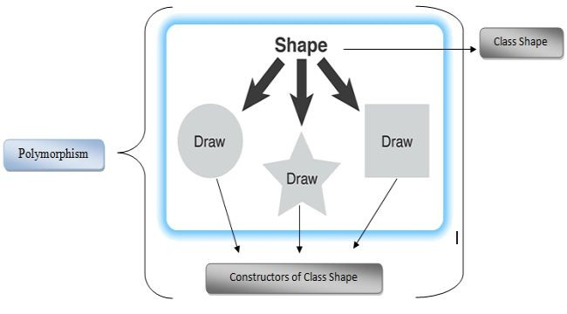
Полиморфизм

Slide 13
Классы и методы
Класс - тип данных, определяемых пользователем, основанный на базовых типах C#.
<спецификатор> <возвращаемый тип> Название (получаемые значения)
{
Тело класса
}
Метод – способ
обработки класса
разными данными
класс
локальные типы
данные
функции
Поля
константы
свойства
события
один набор на класс
индексаторы
поля экземпляра
статические
поля
методы
операции
конструкторы
конструкторы
деструкторы
статические конструкторы
обычные методы
методы экземпляра
методы класса

Slide 14
Спецификатор | Описание
new | (для вложенных классов). Задает новое описание класса взамен унаследованного от предка. Применяется в иерархиях
public | Доступ не ограничен
protected | Используется для вложенных классов. Доступ только из элементов данного и производных классов
internal | Доступ только из данной программы (сборки)
protected internal | Доступ только из данного и производных классов или из данной программы (сборки)
private | (для вложенных классов). Доступ только из элементов класса, внутри которого описан данный класс
abstract | Абстрактный класс. Применяется в иерархиях
sealed | Бесплодный класс. Применяется в иерархиях
static | Статический класс. Не позволяет создавать экземпляры

